Slide 1

第二十章
网络层:
IP协议
Copyright © The McGraw-Hill Companies, Inc. Permission required for reproduction or display.

Slide 2
20-1 网际互联
这一节，我们要讨论网际互联和网络连接来实现一个互联网或者因特网。
本节主题：
网络层需求 作为数据报网络的因特网
作为无连接网络的因特网

Slide 3
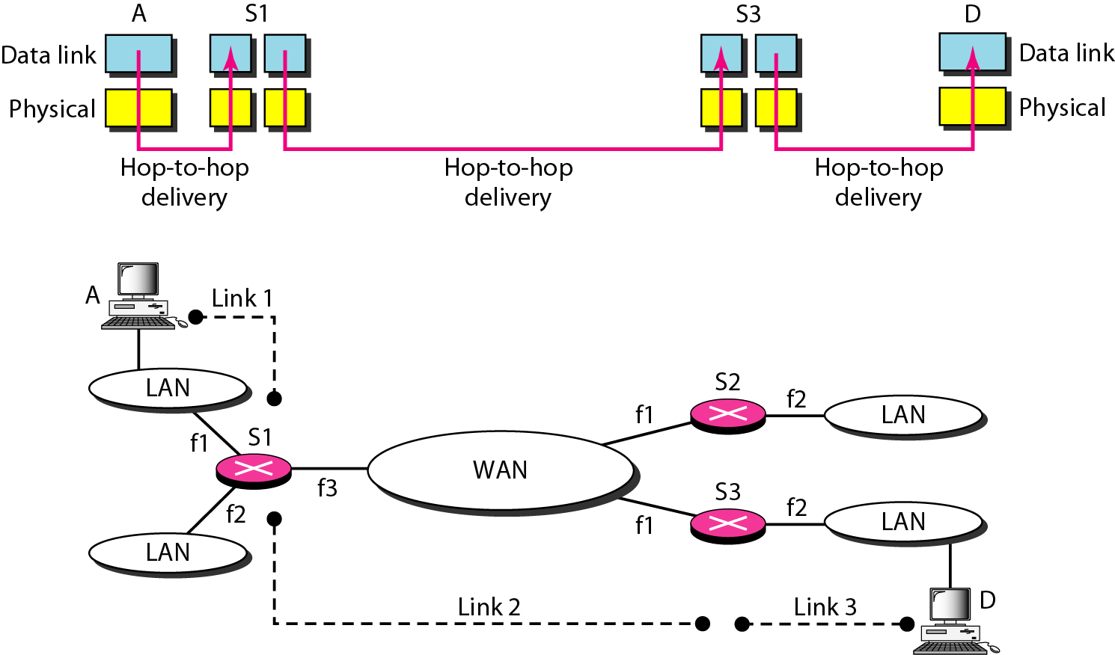
Figure 20.1 两台主机之间的链路

Slide 4
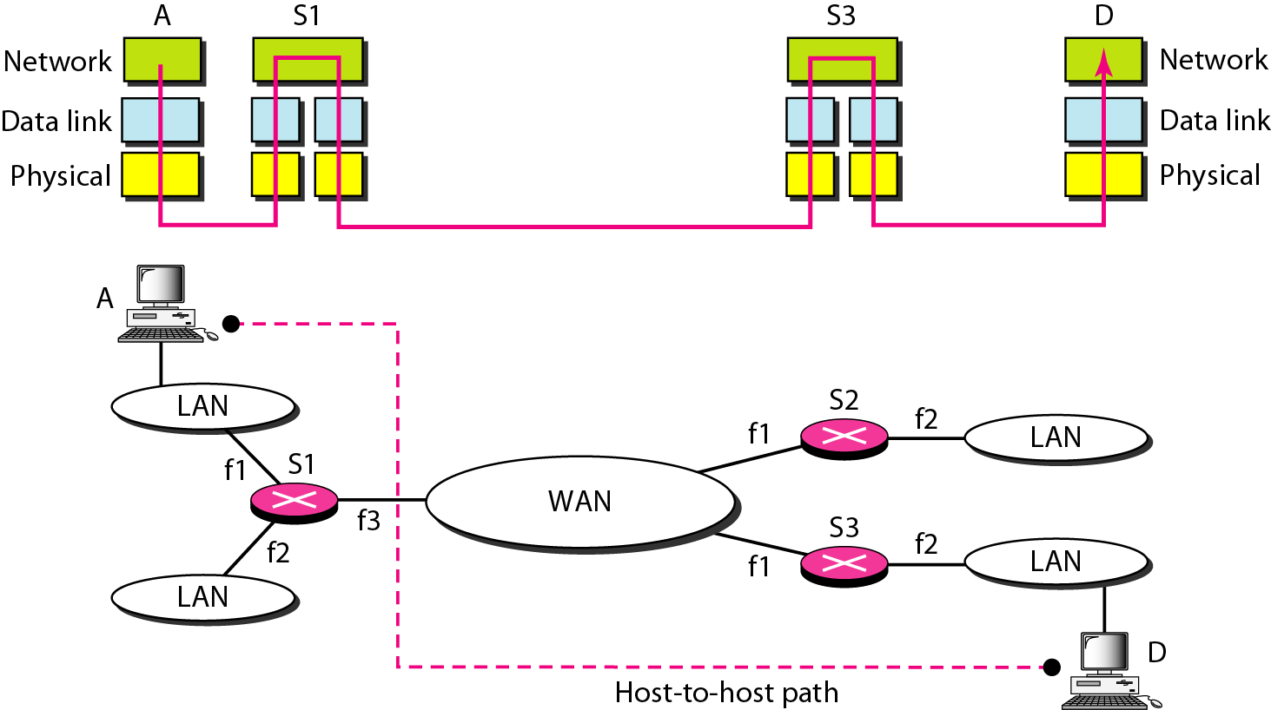
Figure 20.2 互联网中的网络层

Slide 5
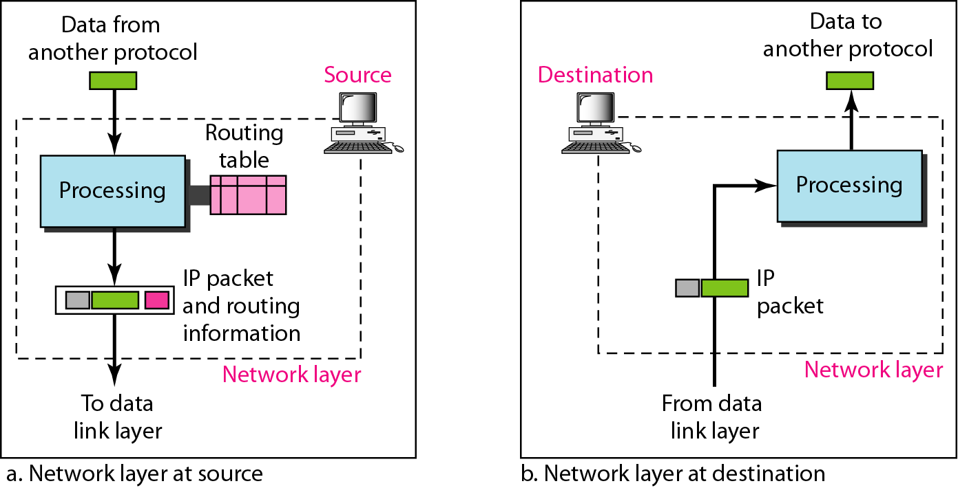
Figure 20.3 源端、路由器端和目的端的网络层

Slide 6
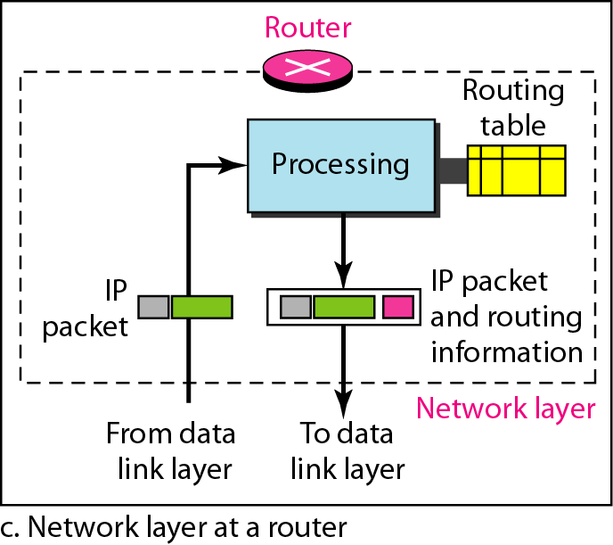
Figure 20.3 源端、路由器端和目的端的网络层 (续)

Slide 7

注意
因特网中的网络层交换是利用数据报分组交换的方法实现的。

Slide 8
注意
因特网的网络层通信是无连接的。

Slide 9
20-2 IPv4
网际协议第四版 (IPv4) 是TCP/IP协议使用的传输机制。
本节主题：
数据报 分段 校验和
选项

Slide 10
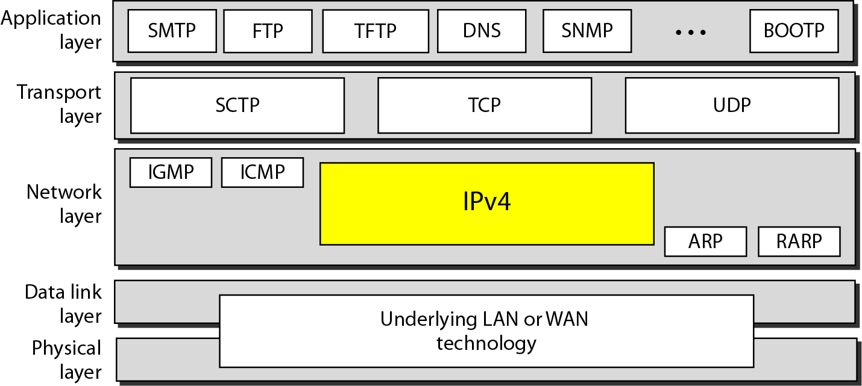
Figure 20.4 IPv4在TCP/IP协议族中的位置

Slide 11
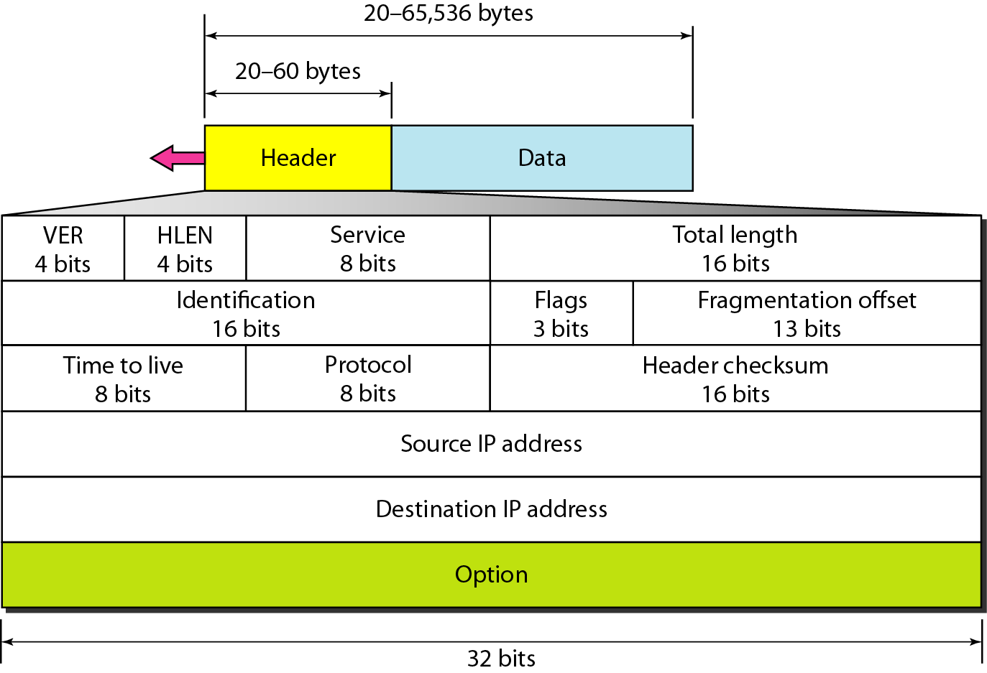
Figure 20.5 IPv4 数据报格式

Slide 12
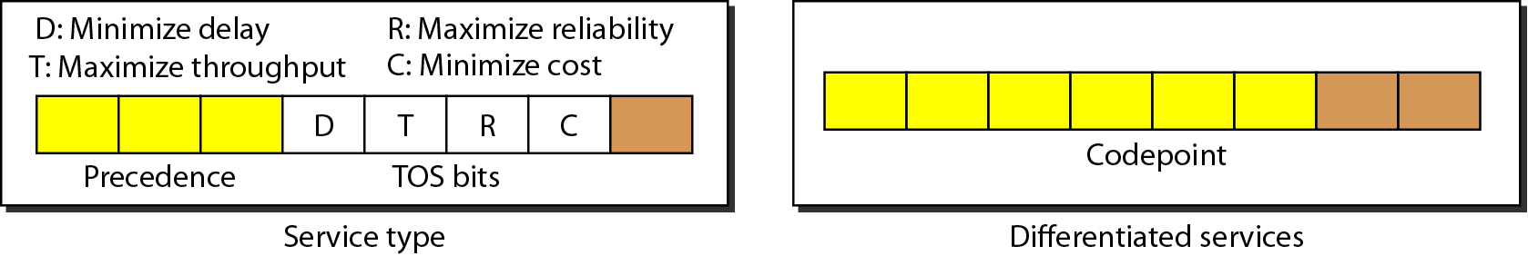
Figure 20.6 服务类型或差分服务

Slide 13
注意
在版本4中未使用优先子字段。

Slide 14
Table 20.1 服务类型

Slide 15
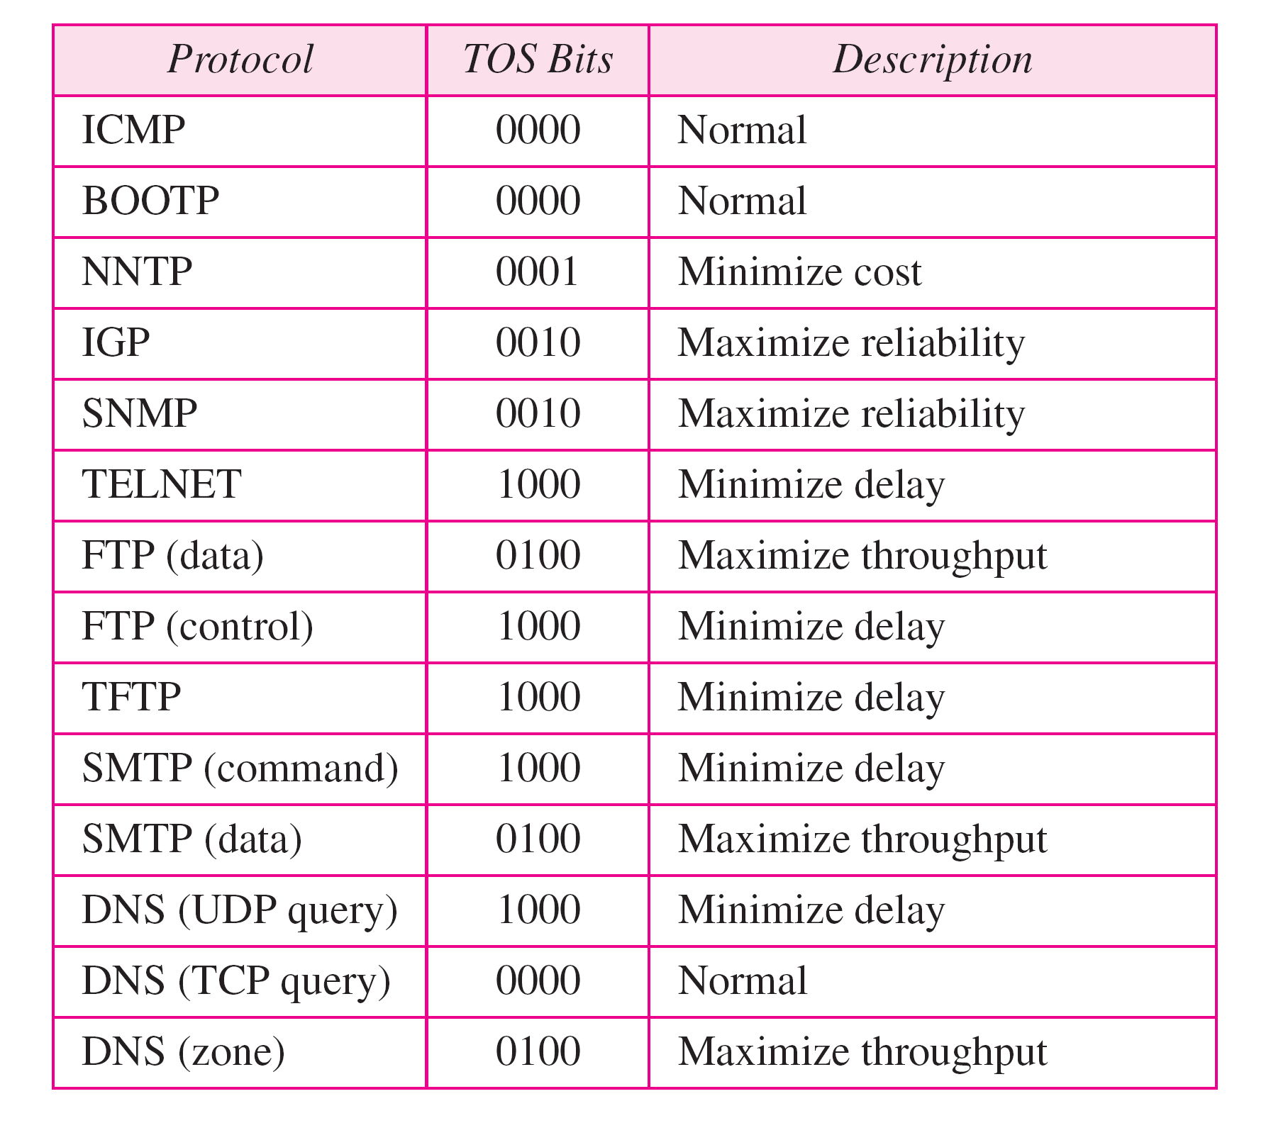
Table 20.2 服务类型的默认值

Slide 16
Table 20.3 码点的值

Slide 17
注意
总长度定义了包括头部在内的数据报的总长度。

Slide 18
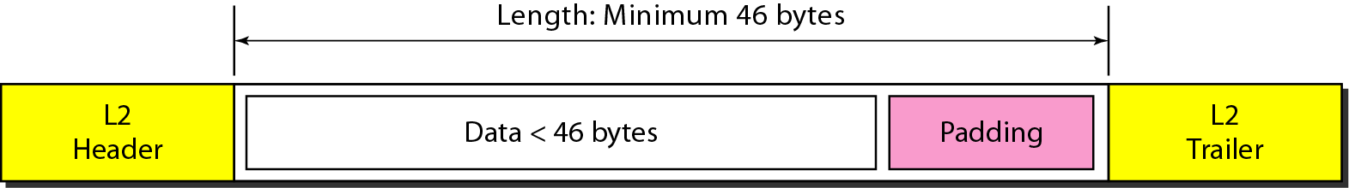
Figure 20.7 一个小的数据报封装在以太网帧中

Slide 19
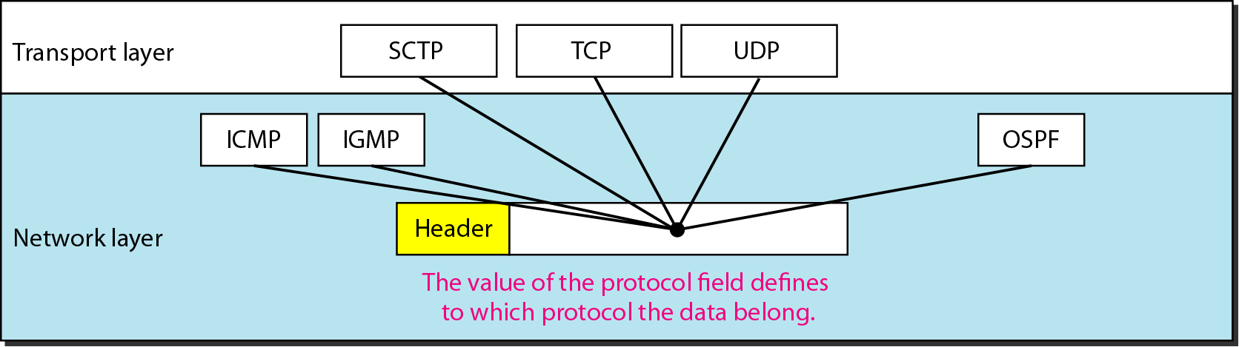
Figure 20.8 协议字段和封装的数据

Slide 20
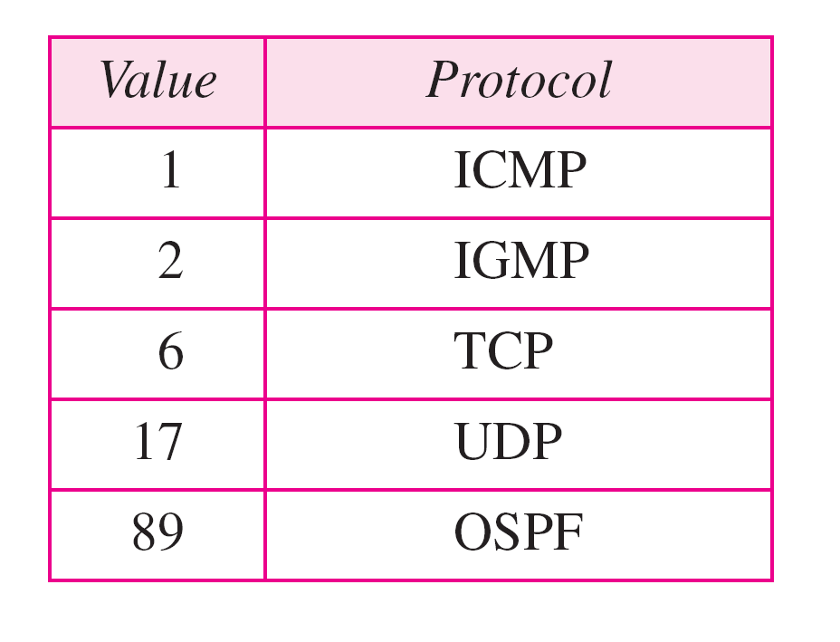
Table 20.4 协议值

Slide 21
Example 20.1
一个到达的IPv4 分组的前8位如下：
01000010
接收方是否应丢弃该分组？为什么？
解
这个分组有错误，其中最左的4位是版本，它是正确的。下一个4位是1000，则表明它是一个无效长度 (2 × 4 = 8)。而头部的最小字节数是20.因此，这个分组在传输过程中被损坏了。

Slide 22
Example 20.2
在一个 IPv4 分组中，头部长度字段的值用二进制表示为1000，试问这个分组携带的选项是几个字节？
解
头部的长度值是 8, 说明头部的总字节数是 8 × 4 = 32 字节。 前面的20个字节是基本头部，后面的12个字节是选项。

Slide 23
Example 20.3
在一个 IPv4 分组中，头部长度字段的值是5，而总长度字段的值是 0x0028，试问这个分组携带的数据是多少字节？
解
头部长度字段值是 5,就是说头部的总字节数为 5 × 4= 20 字节 (无选项). 总长度是40字节，也就是说，这个分组携带 (40 − 20)=20个字节的数据。

Slide 24
Example 20.4
一个IPv4 分组已到达，最前面几个十六进制数字如下
0x45000028000100000102 . . .
在丢弃这分组之前，它经历了多少跳？数据是属于上层的哪一个协议？
解
为了求生存时间字段，我们跳过了8个字节（16个十六进制数字）。生存时间字段是第9个字节，它的值是01，这就是说分组仅能跳一次。协议字段是下一个字节02，也就是说上层协议是IGMP。

Slide 25
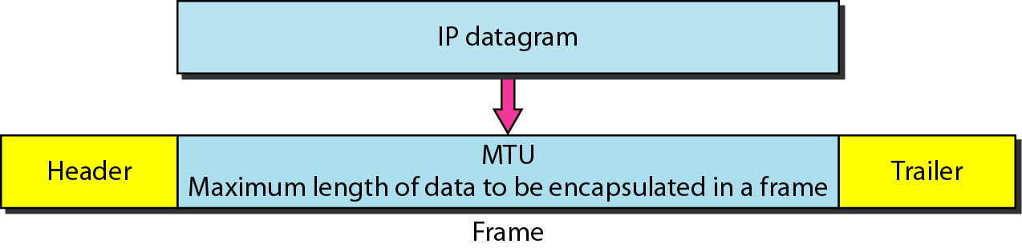
Figure 20.9 最大传输单元 (MTU)

Slide 26
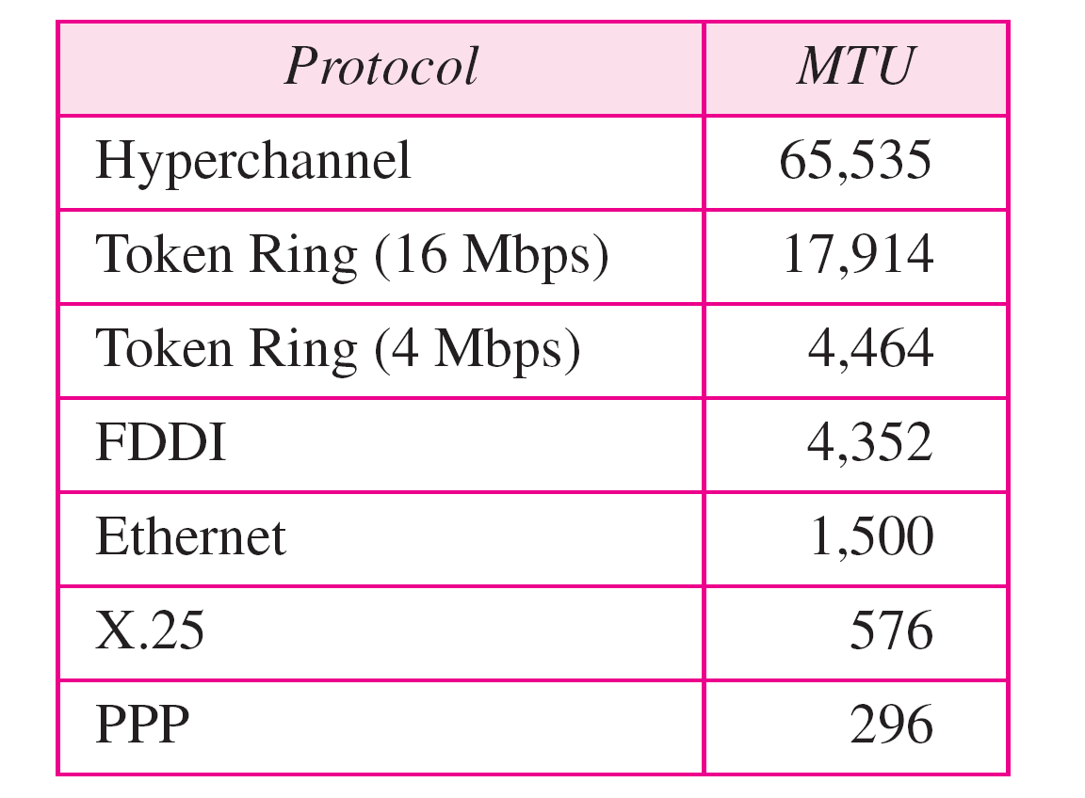
Table 20.5 某些网络的MTU值

Slide 27

Figure 20.10 标记字段

Slide 28
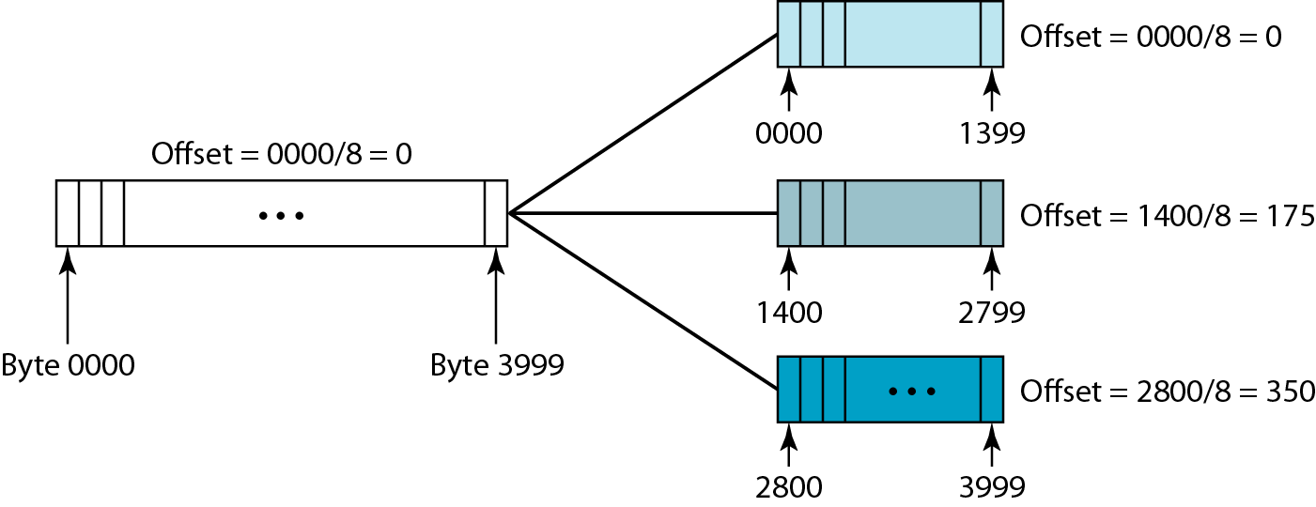
Figure 20.11 分段示例

Slide 29
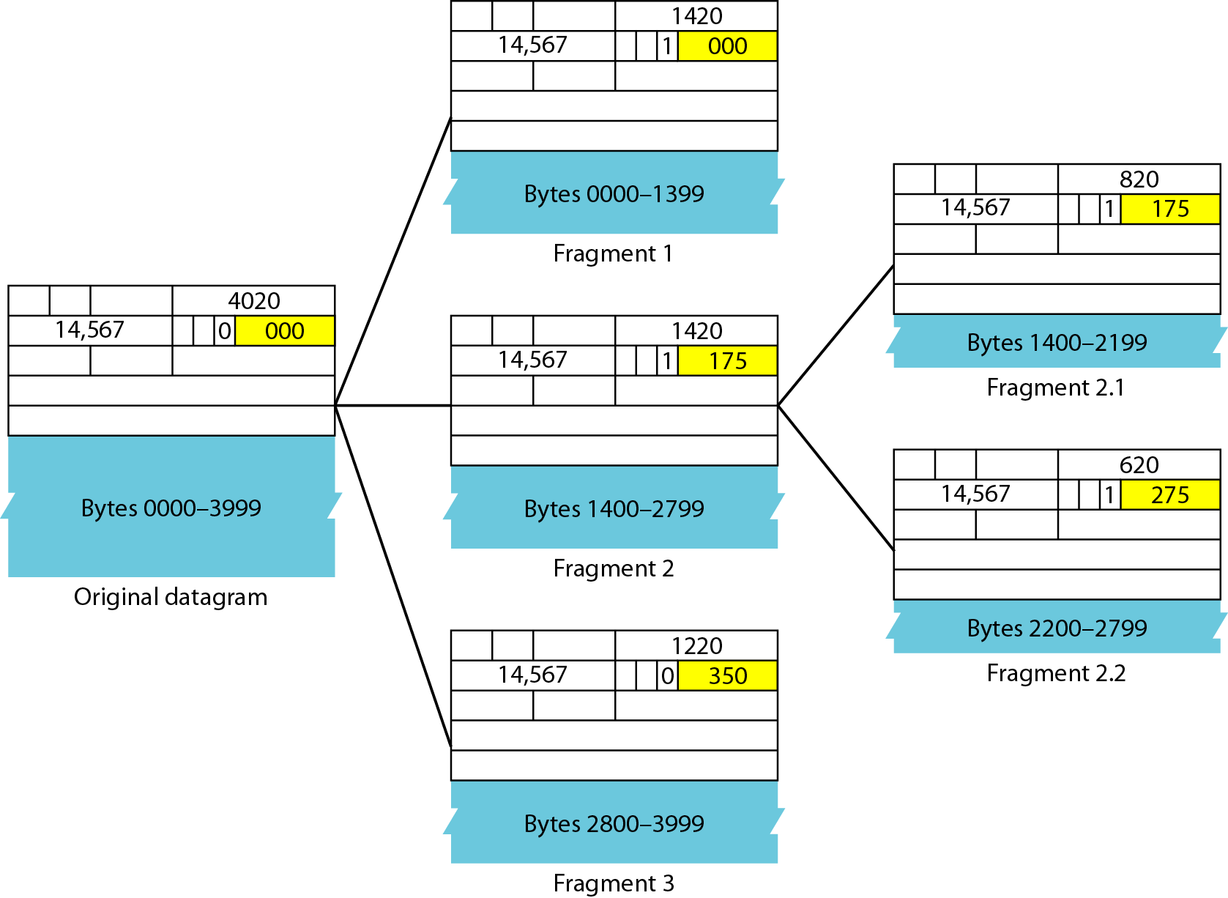
Figure 20.12 分段的细节示例

Slide 30
Example 20.5
到达到一个分组的M位的值是0，试问这是第一个分段还是中间的分段，还是最后的分段？我们是否知道这个分组已被分段？
解
如果M位是0，这就是说不存在更多的分段，该分段是最后的一个分段。但是我们不能说原来的分组是否已经被分段。没有分段的分组被认为是最后一个分段。

Slide 31
Example 20.6
到达的一个分组的M位的值是1，试问这是第一个分段还是中间的分段，还是最后的分段？我们是否知道这个分组已被分段？
解
如果M位是1，这就是说至少还有一个分段，这个分段是第一个或中间的分段，而不是最后的分段。但我们不知道它是第一个分段还是中间分段，还需要有更多的信息（分段偏移值）。

Slide 32
Example 20.7
到达的一个分组的M位的值是1，而偏移值是0，试问这是第一个分段还是最后的分段，或是最后的分段？
解
因为M位是1，它或是第一个分段或是中间分段。由于偏移值为0，因此它是第一个分段。

Slide 33
Example 20.8
到达的一个分组的偏移值是100，试问第一个字节的编号是什么？我们能知道最后一个分段的编号吗？
解
为了求第一个字节的编号，我们将偏移值乘8，这就是说第一个字节的编号是800.但我们不能确定最后字节的编号，除非知道数据的长度。

Slide 34
Example 20.9
到达的一个分组的偏移值是100，而HLEN字段值为5，总长度字段的值是100。试问第一个字节和最后字节的编号是多少？
解
第一个字节的编号是100 × 8 = 800. 总长度是100字节，头部长度是 20 个字段(5 × 4), 这就是说这个数据报有80个字节。如果第一个字节的编号是800，则最后字节的编号是879。

Slide 35
Example 20.10
图20.13 表示了一个对没有选项的IPv4首部计算校验和。首部分成多个16位的部分。将所有这些部分相加，再将得到的和取反码。将其结果插入到校验和字段中。

Slide 36
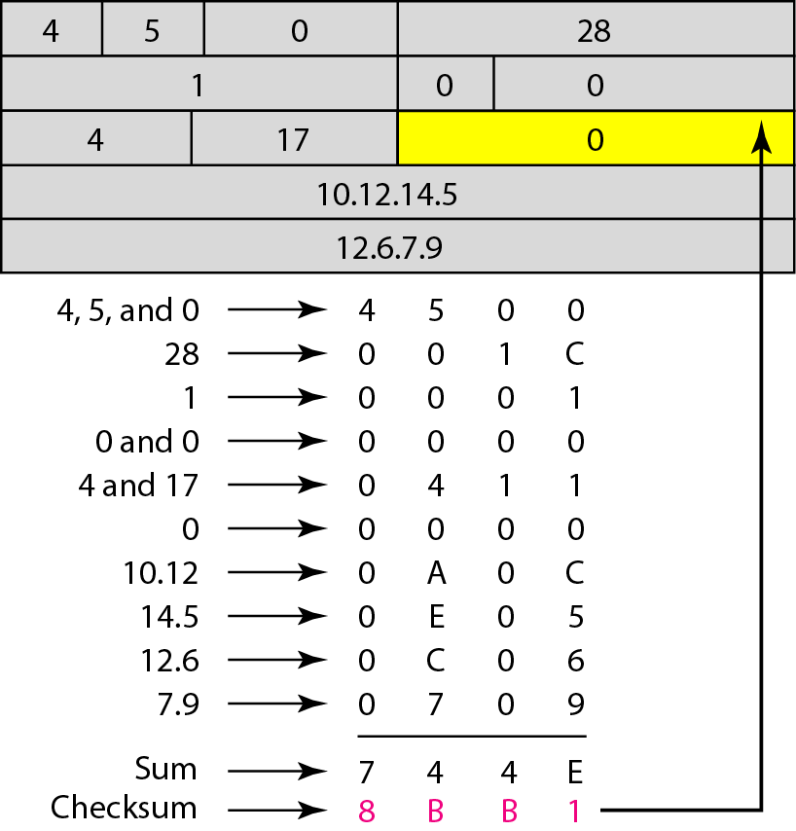
Figure 20.13 IPv4中校验和的计算

Slide 37
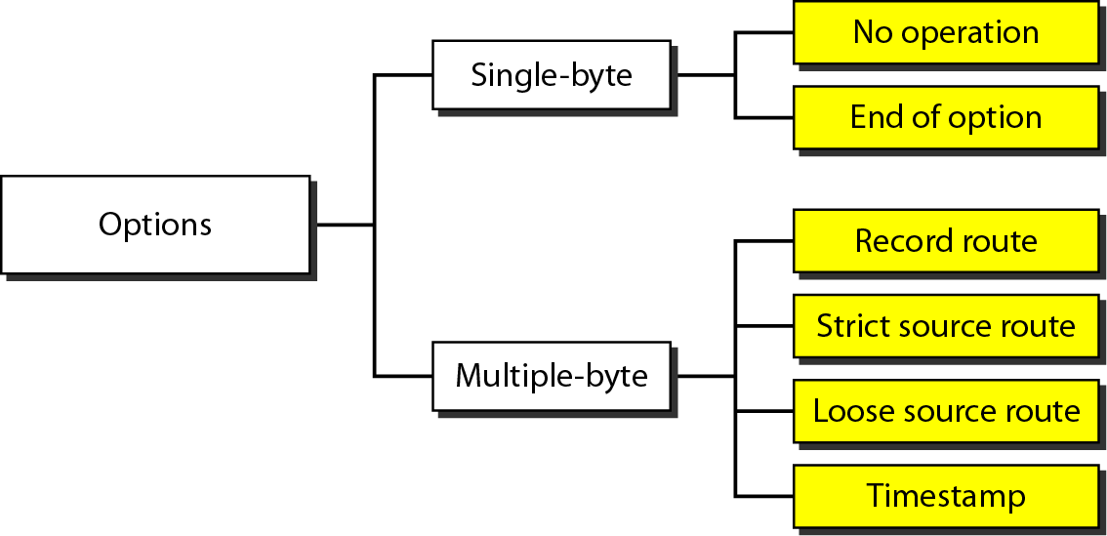
Figure 20.14 IPv4中选项的种类

Slide 38
20-3 IPv6
TCP/IP协议族中的网络层协议现在是IPv4。虽然IPv4设计地很好，但自从20世纪70年代IPv4问世以来，数据通信已经有了很大的发展。IPv4有一些缺点，这使得它对飞速发展的因特网有些不适应。
本节主题：
优点 分组格式
扩展头部

Slide 39
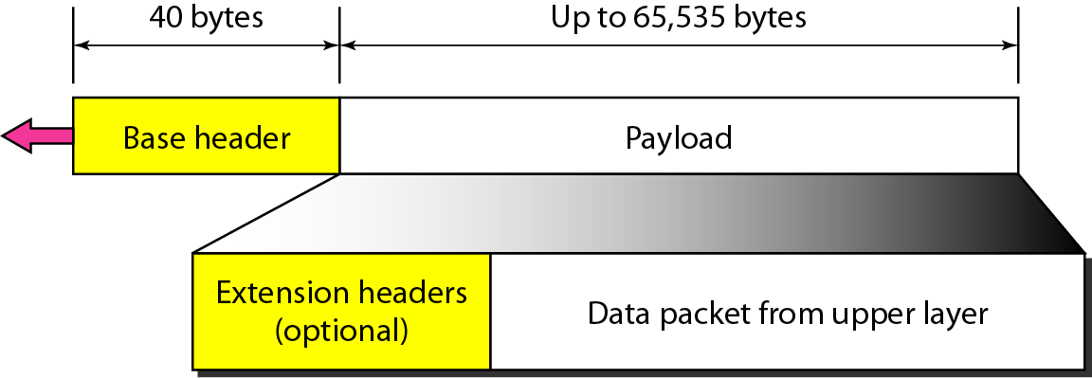
Figure 20.15 IPv6 数据报头部和有效载荷

Slide 40
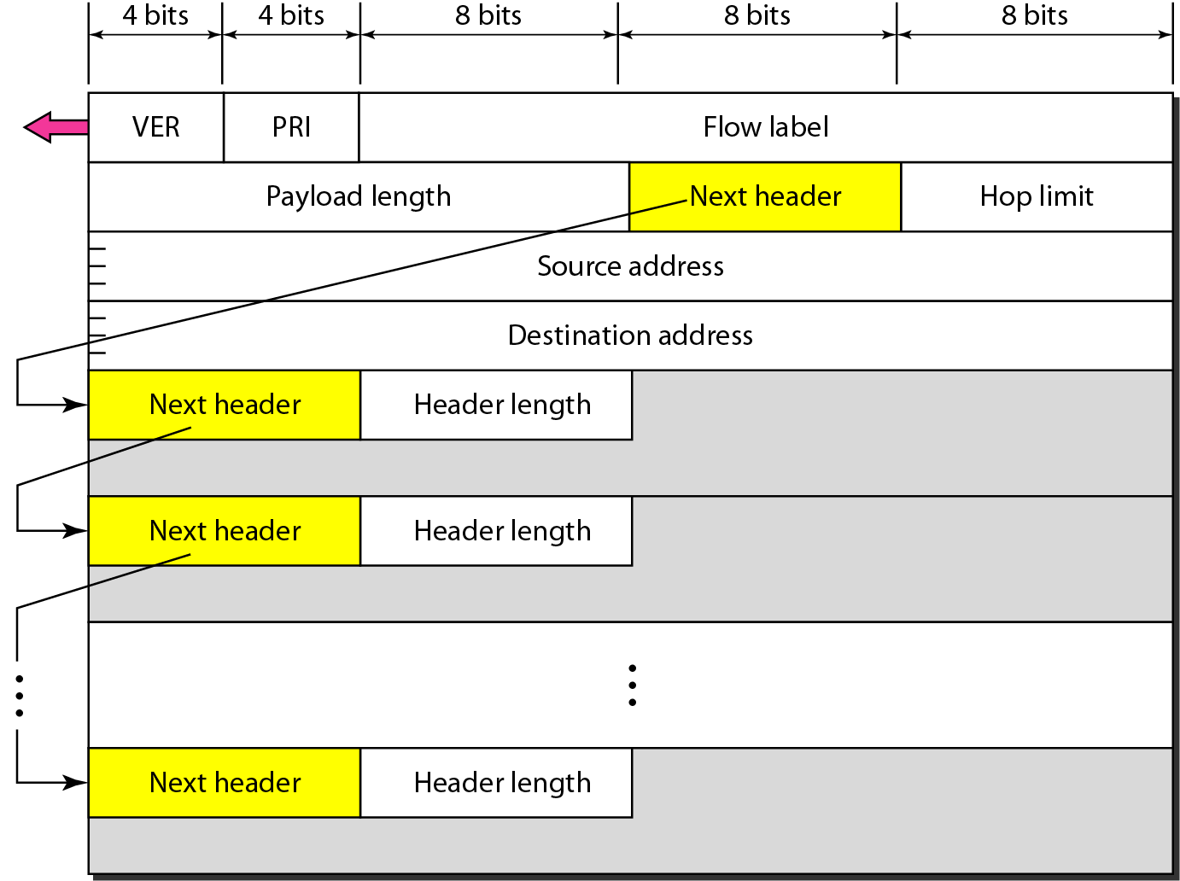
Figure 20.16 IPv6数据报的格式

Slide 41
Table 20.6 IPv6的下一个头部的代码

Slide 42
Table 20.7 可进行拥塞控制的通信量的优先级

Slide 43
Table 20.8 不可进行拥塞控制的通信量的优先级

Slide 44
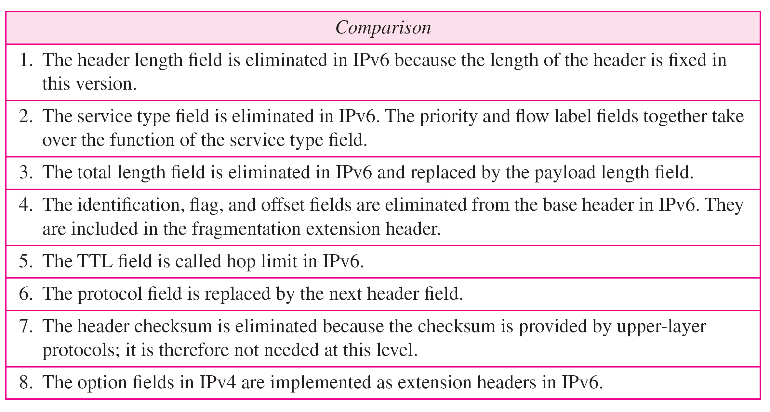
Table 20.9 IPv4和IPv6分组头部的比较

Slide 45
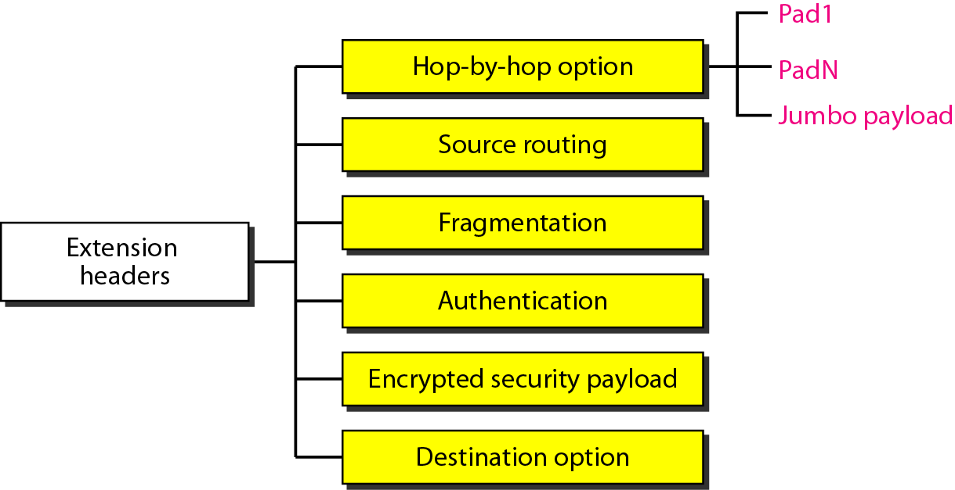
Figure 20.17 扩展头部的类型

Slide 46
Table 20.10 IPv4选项和IPv6扩展头部的比较

Slide 47
20-4 IPv4 到 IPv6的过渡
因为因特网上的系统非常多，所以从IPv4过渡到IPv6不能突然发生。要使每一个在因特网中的系统从IPv4过渡到IPv6，需要花费相当长的时间。这种过渡必须是平滑的，以防止IPv4和IPv6系统间出现任何问题。
本节主题：
双协议栈 隧道技术
头部转换

Slide 48
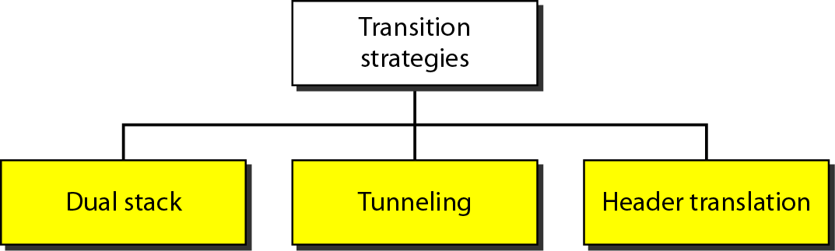
Figure 20.18 三种过度策略

Slide 49
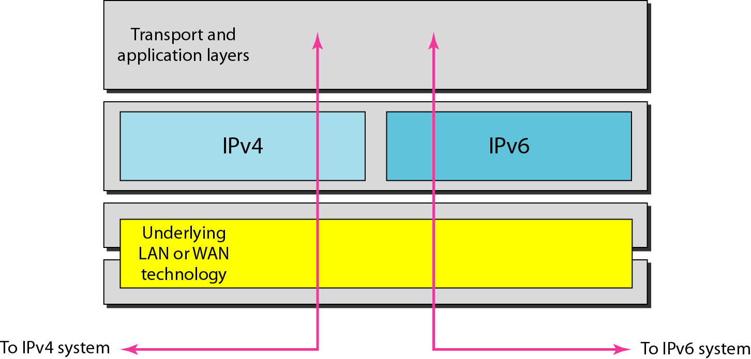
Figure 20.19 双协议栈

Slide 50
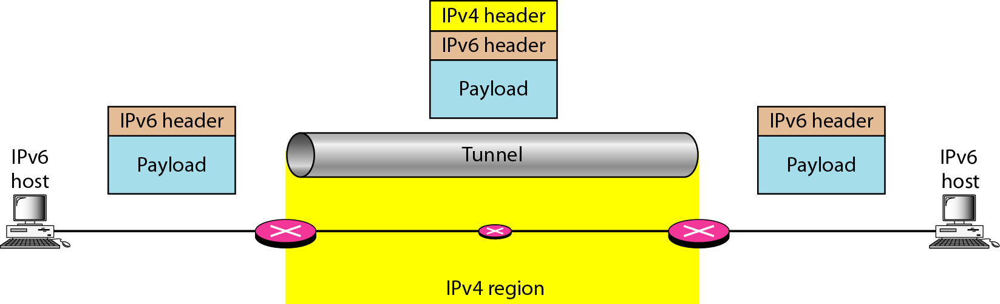
Figure 20.20 隧道策略

Slide 51
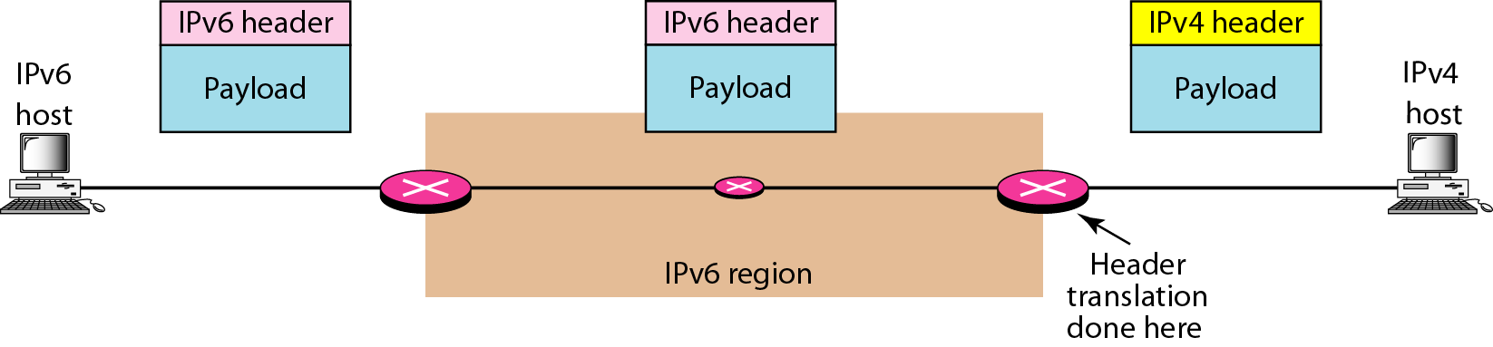
Figure 20.21 头部转换策略

Slide 52
Table 20.11 头部转换

